Slide 1
Controller测试场景设计

Slide 2
本章大纲
场景设计之场景组与场景脚本
场景设计之场景计划

Slide 3






测试场景设计回顾
回顾：场景是什么？
场景主要用来模拟真实世界的用户是如何产生压力的
谁？———时间？———地点？———做什么？———怎么做？
怎样设计场景？
选择脚本
配置Load Generator
设计脚本加压、持
续时间和减压方式
（Schedule）
配置Vuser数量
配置场景开始时间
（Schedule）
其他：集合点、IP地址……

Slide 4
测试场景设计回顾（续）——场景模式
手动场景
用户组模式
百分比模式
面向目标场景
？

Slide 5
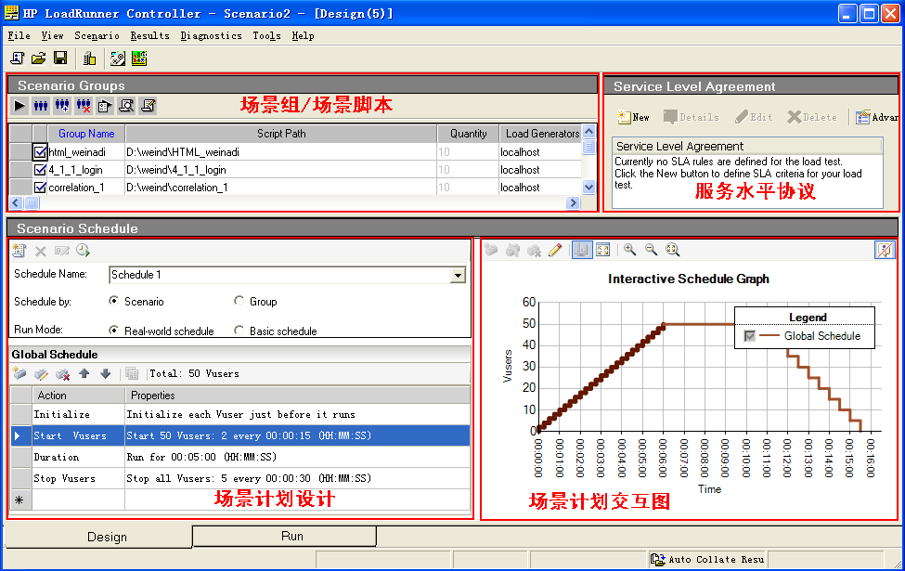
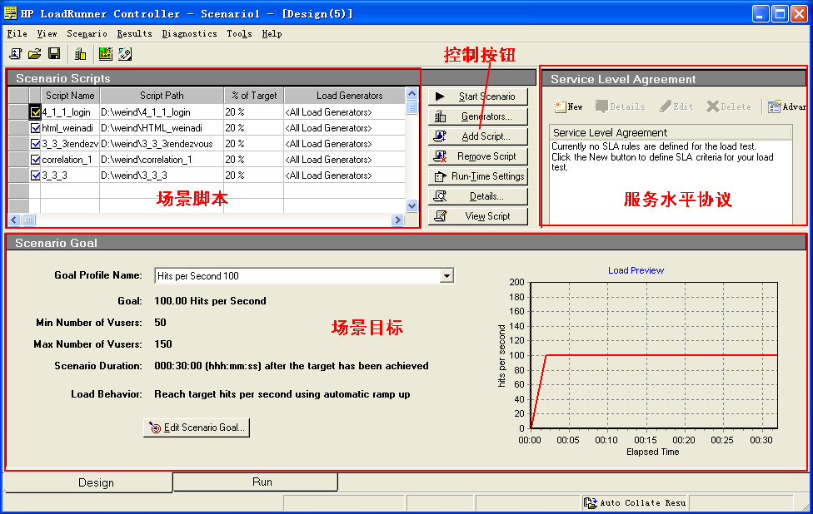
测试场景设计回顾（续）——界面
测试场景设计

Slide 6
Manual Scenario场景综述
√
显示或更改添加到场景中的Vuser脚本及脚本名称、路径、该脚本下的Vuser数量及Load Generator等。

Slide 7
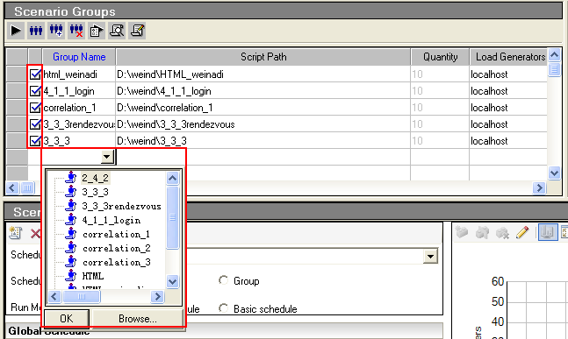
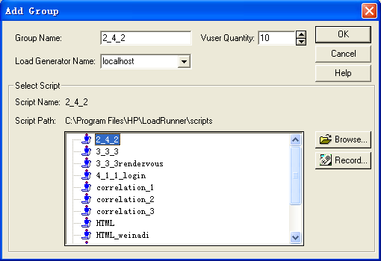
解决“做什么？”的问题
实质：选择脚本
勾选/取消勾选场景组中的脚本或通过单击可在【Group Name】中添加新脚本
单击 图标
Notes:
①当对脚本文件进行了移动后，Script Path脚本路径中将标注为红色，需要重新修改为新的路径。
②“手工场景”的默认数值场景类型中，支持测试计划以Group方式开展，故每个脚本又可称为一个场景组。

Slide 8
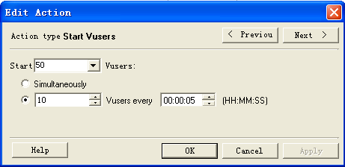
解决“谁？”的问题
实质：设置Vuser虚拟用户数
设置 中的【Start Vusers】进行Vuser数量的更改
注意：单击 图标，可进行整体Vuser的控制及运行情况监控。

Slide 9

解决“地点？”的问题
为什么要配置Generator？
用我的电脑模拟10000个用户访问系统？
解决单台电脑无法模拟大量负载的问题

Slide 10
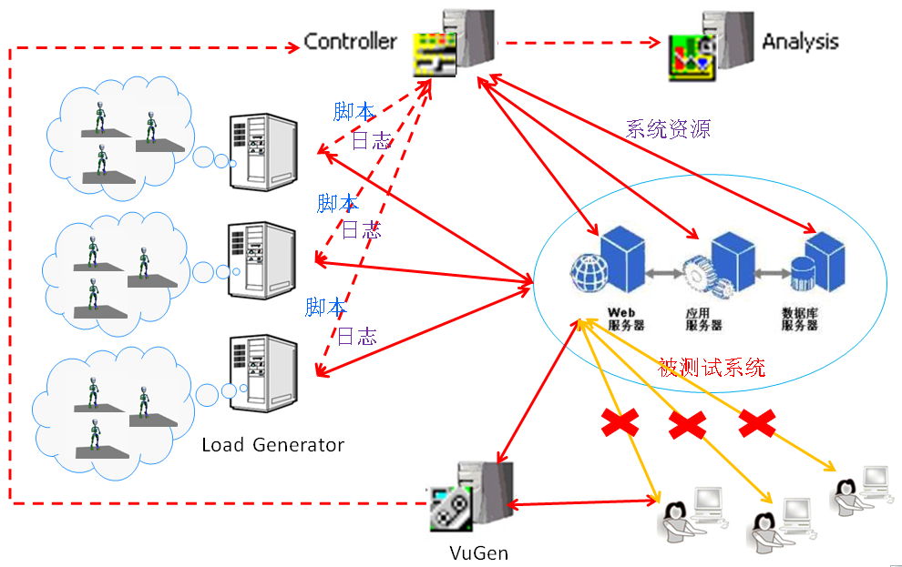
解决“地点？”的问题（续）
Notes:
——回顾LR原理

Slide 11
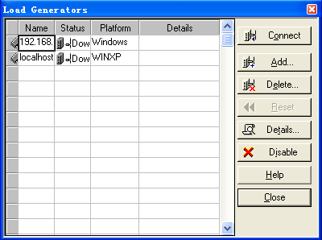
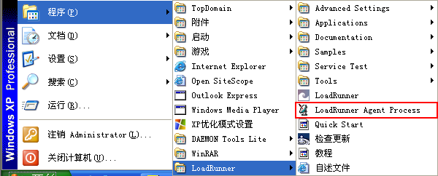
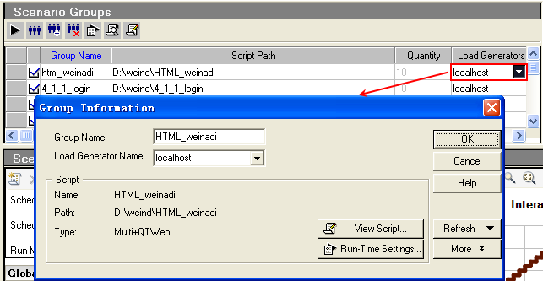
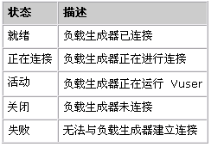
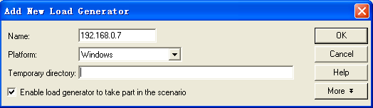
解决“地点？”的问题（续）
前提
检验
Notes:
Load Generator是运行脚本的负载引擎，配置Load Generator主要用于解决单台电脑无法模拟大量负载的问题。一次性能测试中，可使用多个Load Generator并在每个Load Generator上运行多个Vuser。

Slide 12
解决“地点？”的问题（续）
Notes:
——回顾LR原理

Slide 13
本章大纲
场景设计之场景组与场景脚本
场景设计之场景计划

Slide 14
场景计划设计综述
通过设置加压方式、场景持续运行时间及减压方式等信息，详细模拟用户的真实活动场景。
√

Slide 15
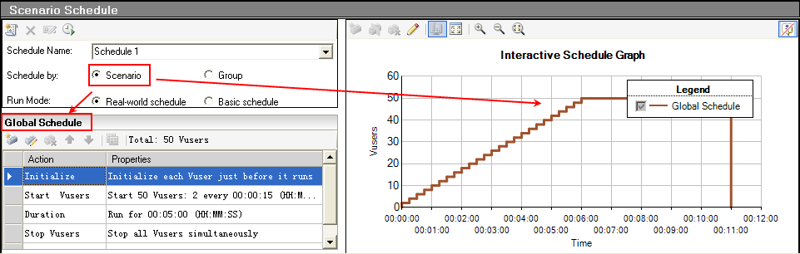
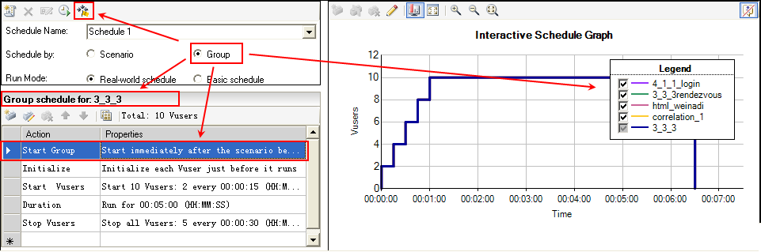
场景计划设计详解——类型
【Scenario】和【Group】计划方式
【Real-world schedule】和【Basic schedule】运行模式

Slide 16
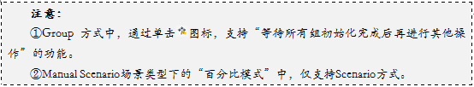
场景计划设计详解（续）——场景计划
支持【Scenario】和【Group】两种计划方式
Scenario方式：将所有启用的测试脚本“封装”为一个整体，进行整体场景的统一设计和运行。
Group方式：较Scenario方式而言，该方式的设计更加灵活和实用。可分别针对每个脚本进行测试场景的设计，以及设置每个脚本（别称：组）开始执行的时间。

Slide 17
场景计划设计详解（续）——运行模式
支持【Real-world schedule】和【Basic schedule】两种运行模式
Real-world schedule运行模式：可设计Vuser初始化方式、加压方式、场景持续运行时间及减压方式等。可通过 ，进行Action的添加、编辑、删除、上移及下移等操作。通过对Action的设置可更加真实的模拟实际用户业务场景。
Basic schedule运行模式：较Real-world schedule而言，可进行Vuser各项设置，但不支持Action的添加、删除、上移及下移操作。换言之，该模式下仅可对现有的Action进行编辑。

Slide 18
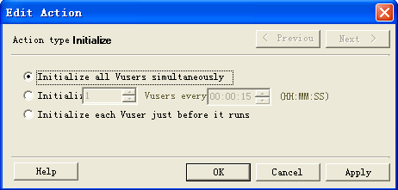
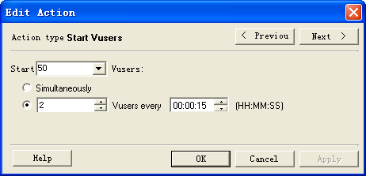
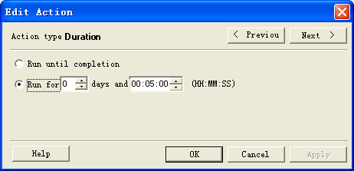
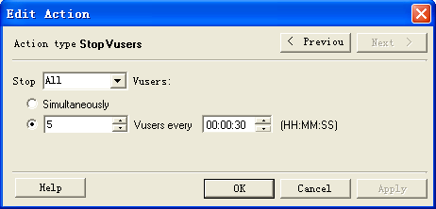
解决“怎么做？”的问题
设置Vuser初始化方式。
设置加压方式，模拟用户同时或逐渐进入测试场景。
设置Vuser持续执行时间。
设置减压方式，模拟用户同时或逐渐退出测试场景。

Slide 19
思考？
事先在【Run-Time Settings…】中设置了脚本迭代次数为1，在Controller中又设置了持续运行时间Duration为12小时。脚本究竟运行多久结束？脚本执行过程又如何？
Controller中的Duration参数优先级别高于【Run-Time Settings…】中Number of Iterations参数。
场景是否结束
init
run
end
自动迭代

Slide 20
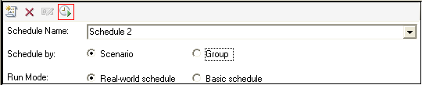
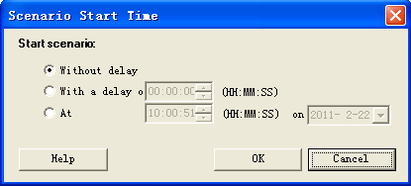
解决“时间？”的问题

